Slide 1
if문, switch문, map 함수
영등포고등학교
1학년 기술

Slide 2
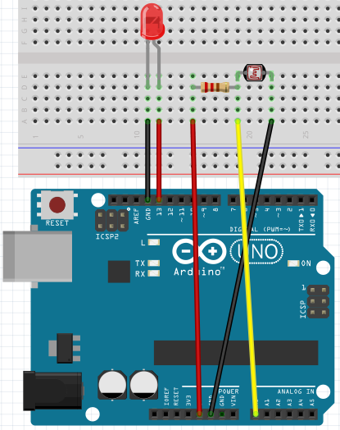
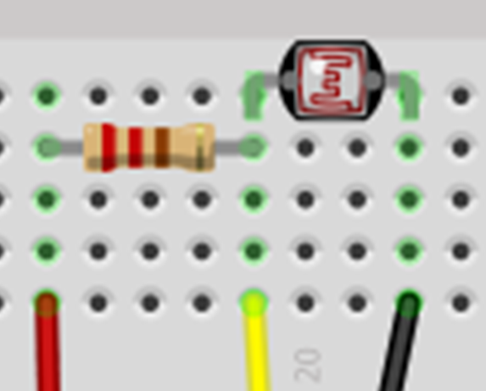
회로구성
5V Sig GND

Slide 3
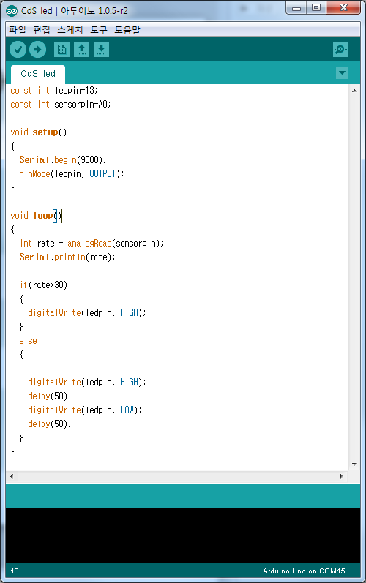


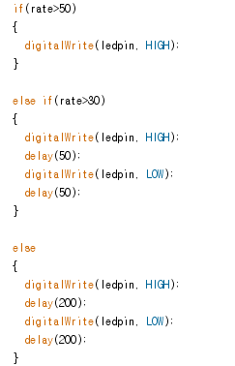
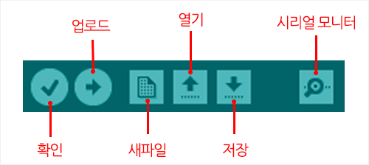
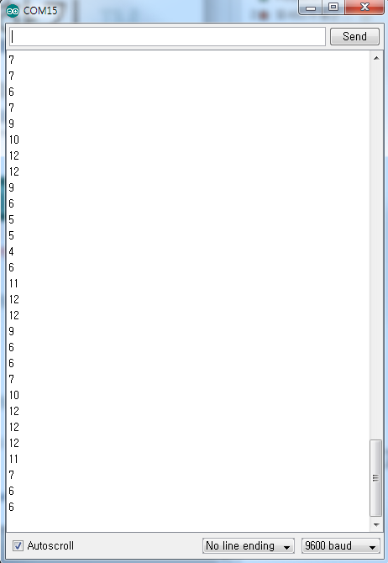

if문

Slide 4
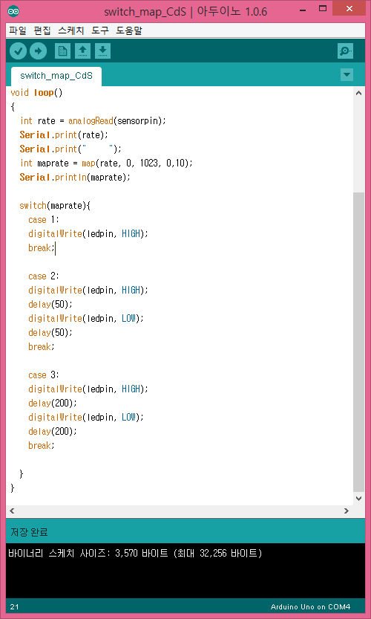
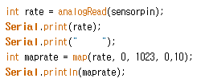

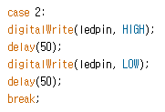
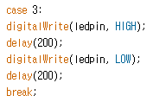
switch 문, map함수

Slide 5
Map함수 구동 방식
int maprate = map(rate, 0, 1023, 0, 10);
?, ?
?, ?
새로운 변수
기존 변수
초기값 범위
수정값 범위
1023
10
0
0

Slide 6
Engage에 오늘 한 일을 간단한 소감과 함께 올리세요
engage.intel.com/groups/ydptech
인게이지(Engage)에 글 올리는 방법
http://goo.gl/1BT2tr
유튜브에 동영상 올리는 방법
http://goo.gl/4JfPae
범주는 자기 학급으로 선택!!

